Slide 1
큐브 파괴하기
이 정
airjung@hallym.ac.kr

Slide 2
목차
기초 작업
Gaze 인터페이스 제작

Slide 3
기초 작업

Slide 4
모든 VR 프로젝트의 기초 공통 작업
1. 새로운 3D 프로젝트 생성
2. 카드보드 VR SDK Import

Slide 5
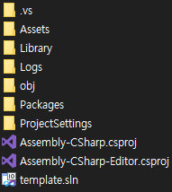
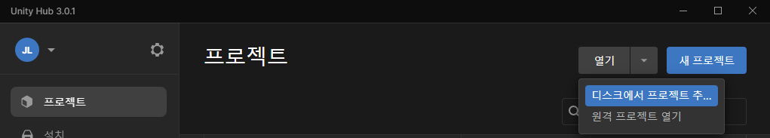
template 프로젝트 사용법
template 프로젝트 다운로드 후 압축 해제
스마트리드 공지사항 → template.zip
유니티 허브에 프로젝트 추가

Slide 6
template 프로젝트 사용 시 주의사항
프로젝트를 열어서 나오는 SampleScene을 시작 화면으로 사용할 것
새로운 과제를 시작할 때마다 비어 있는 template 프로젝트에서 작업 시작할 것
기존에 과제를 수행한 프로젝트를 다시 열어서 새로운 과제를 진행할 경우 애셋과 소스 코드 등이 모두 꼬일 수 있음

Slide 7
기본 물체 생성
‘Cube’ 생성
Position: (0, 0, 6)
적당히 색상 변경
바닥 생성
‘Plane’ 대신 ‘Quad’ 생성
바닥면 생성에 필요한 폴리곤 수를 줄여서 최적화 가능
Position: (0, -2, 6)
Rotation: (90, 0, 0)
Scale: (10, 10, 1)
Main Camera
Position: (0, 0, -4)

Slide 8
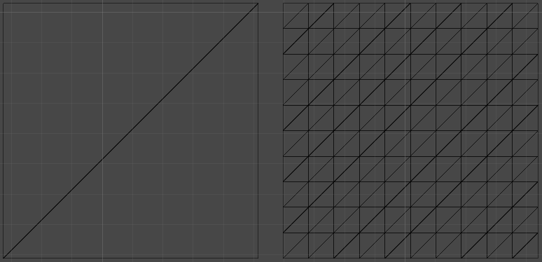
Quad vs. Plane
평면 표현에 필요한 폴리곤 개수를 줄여서 최적화

Slide 9
Gaze(응시) 인터페이스 제작

Slide 10
카드보드 VR 기본 커서
GvrReticlePointer
‘GoogleVR/Prefabs/Cardboard’
VR 모드에서 화면 중앙에 나타나는 하얀색 점
Main Camera의 자식으로 지정
이번 자료에서는 기본 커서를 사용하지 않음

Slide 11
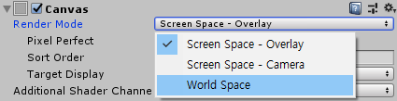
Gaze 인터페이스용 커서
‘UI/Image’ 추가
유니티 UI 요소의 기본 위치는 카메라 바로 앞
VR 모드에선 눈의 바로 앞에 있기 때문에 초점 문제 발생
3차원 공간에 배치된 느낌의 UI 구성 필요
Canvas의 ‘Canvas’ 구성요소 ‘Render Mode’ 변경
World Space: 실제 3차원 공간에 배치함
Canvas를 Main Camera의 자식으로 지정
Position: (0, 0, 2)
Scale: (0.01, 0.01, 0.01)

Slide 12
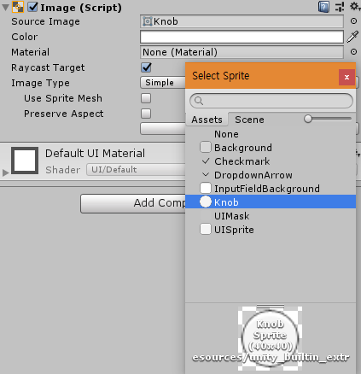
커서 생성
Image의 속성 변경
Position: (0, 0, 0)
Width, Height: 10
Image/Source Image: Knob
Color: 흰 색이 아닌 걸로
Image의 이름 변경
Cursor

Slide 13
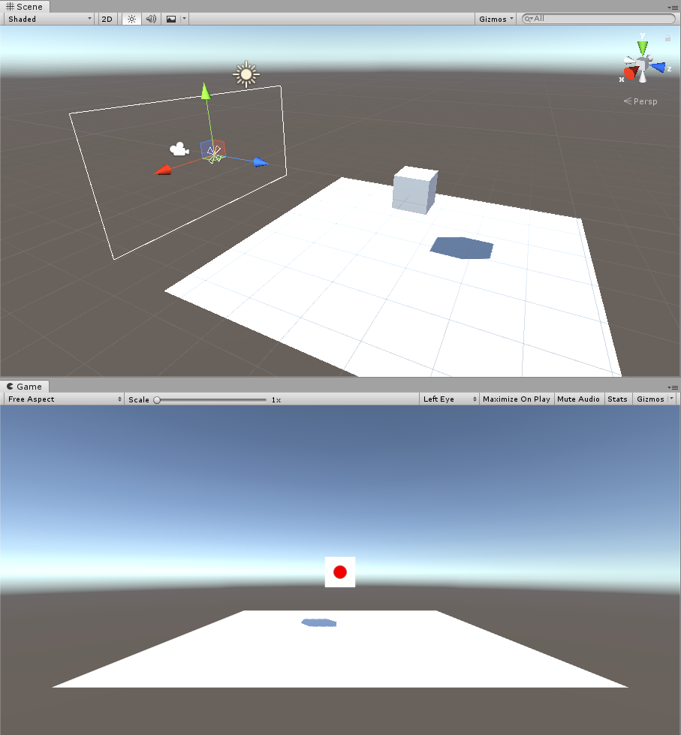
중간 결과

Slide 14
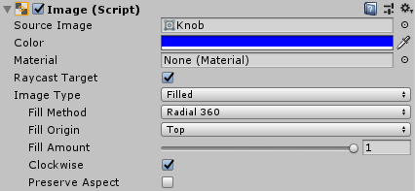
커서 게이지 생성
Canvas 우클릭하여 또 다른 ‘UI/Image’ 추가
CursorGauge로 이름 변경
Position: (0, 0, 0)
Width, Height: 15
Image/Source Image: Knob
Color: 구별되는 색으로
Image/Image Type 수정
Image Type : Filled(점진적으로 채워지는 방식)
Fill Method : Radial 360(원형으로 채움)
Fill Origin: 색깔이 채워지기 시작하는 위치(보통 Top으로 설정)
Fill Amount: 얼마나 채울 것인가, (0~1) → 0~360도에 대응됨
Clockwise: 시계방향으로 채울 것인가
Cursor를 CursorGauge의 자식으로 지정
그래야 Cursor가 CursorGauge에 가려지지 않고 앞으로 나옴

Slide 15
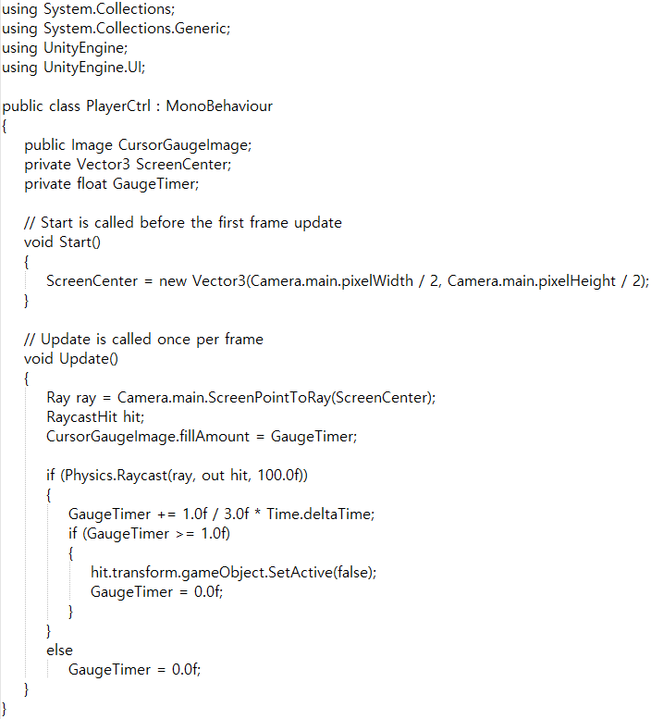
PlayerCtrl.cs

Slide 16

코드 분석 (1/2)
화면의 중심위치를 기억
카메라의 위치에서 화면의 중심(ScreenCenter)으로 뚫고 지나가는 반직선을 계산
추후 이 반직선과 부딪히는 물체와 상호작용
GaugeTimer 값에 따라 커서 게이지를 채움

Slide 17
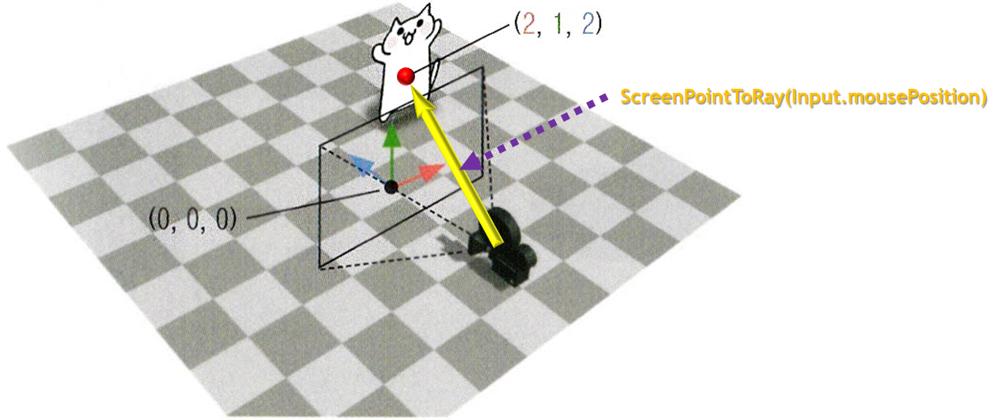
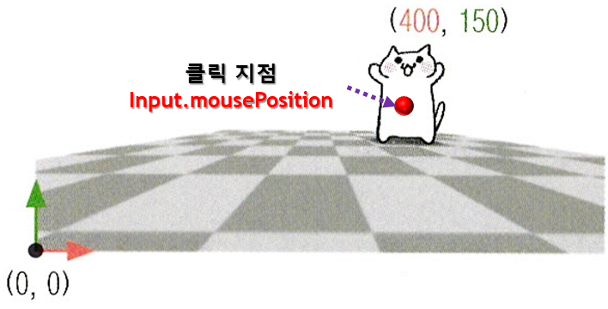
월드좌표계 vs. 스크린좌표계

Slide 18
코드 분석 (2/2)
ray 방향으로 100.0 크기만큼 발사
맞은 물체가 없으면
조건문은 false
맞은 물체가 있으면
조건문은 true
hit에는 맞은 물체의 정보를 기록
1초에 (1/3)만큼 값을 증가시킴
결과적으로 1초에 120도만큼 커서 게이지를 채움
hit에 기록된 물체를 비활성화 시킴

Slide 19

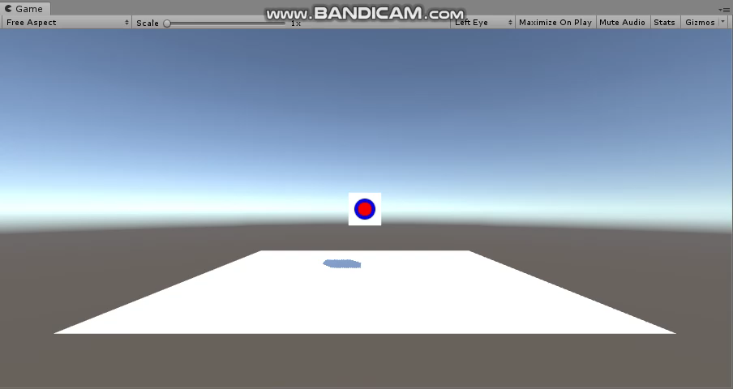
유니티 작업
PlayerCtrl.cs를 Main Camera에 연결
CursorGaugeImage 변수에 CursorGauge 연결

Slide 20
데스크탑에서 테스트 조작하는 방법
GvrEditorEmulator 추가
‘GoogleVR/Prefabs’
조작법
Alt + 마우스 드래그: 머리 회전
Ctrl + 마우스 드래그: 머리 기울임

Slide 21
과제 #1: 큐브 파괴 + 기타 등등
해야 할 일
Cube만 사라지고 Quad는 사라지지 않도록
현재는 Quad를 응시해도 사라짐
위의 내용을 스마트폰으로 빌드하여 동영상 캡쳐
파일명: 학번_01.avi, 학번_01.mp4, …
제출 형식
프로젝트 소스 폴더와 동영상은 압축 후 업로드
파일명: 학번_01.zip
제출 기한
(1분반) 03/16, (2분반) 03/17, 23:59
연장 제출 가능

Slide 22



